Slide 1
Réunion hebdomadaire
03/09/25

Slide 2
Calendrier
CAMSAP (information des acceptations pour le 31/08 mais aucun retour) ??
CSI avant fin septembre :
  Préparer le dossier
  Préparer les slides
  Faire valider les formations
Réunion avec Atos
ICASSP le 17/09 ?
Conférences de Deep ?
  ICLR : abstract 19/09, paper : 24/09
  WICCV : 12/09
  IEEE/CVF ?? (peut-être novembre)

Slide 3
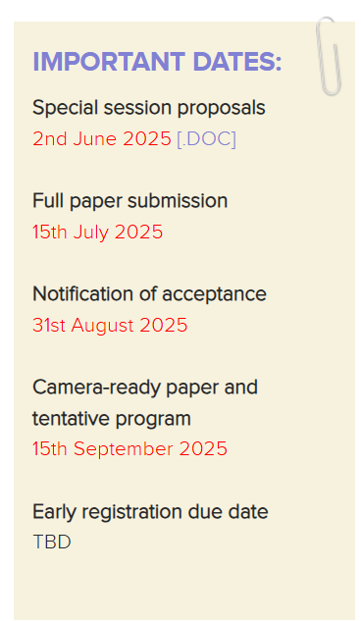
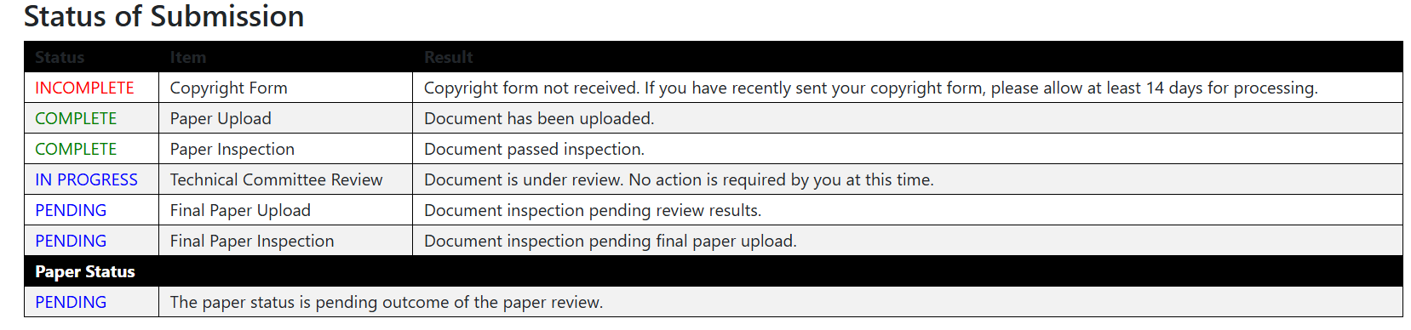
CAMSAP

Slide 4
Travaux réalisés : Yolo – Multi-Spec

Slide 5
L’idée et le papier
L’architecture
Les résultats :
Avec quoi on compare ?
Résultats de détection
Résultats de caractérisation
Résultats de classification
Ablation Study :
Les différentes architectures
Le module de fusion
Discussion sur l’état du papier
Exemples visuels

Slide 6
Discussion sur l’état du papier
Related Work : formulation ?
Methodology : « Resolution-Specific Backbone Design » n’est pas à jour. Il faut aussi ajouter le schéma complet du modèle
Methodology : Ajouter une sous section sur la partie fusion (ou au moins l’aborder).
Aborder le NMS (au moins le citer) dans Experimental Setup ou Results.
Results : Aborder le temps de process des Modèles MRI et full-NMS.
Ablation Study : Bien mettre en avant les références au niveau de la fusion.

Slide 7
Les différentes pistes qu’il reste à explorer
Le multi-spec avec HMM
  Pas mal de contenu
  Pas mal de limites intrinsèques à la méthode (temps de calcul, certaines formes d’ondes non adaptées, des conditions d’indépendances pas forcément valables en pratique)
Une étude de l’application de modèles de convolution à des problèmes de traitement de signal
  Il semble possible de trouver une borne supérieure de la capacité de détection d’un modèle convolutionnel « simple » sur un problème de détection de signal en 1D et en 2D.
Combiner segmentation et détection
  Un modèle entre Yolo et U-net
Un modèle pour le post-processing qui filtre les détections d’un modèle de type Yolo et les améliores
  Pourquoi deux modèles ?
(Générer du LPI à partir d’un modèle grâce à de l’apprentissage par renforcement)

Slide 8
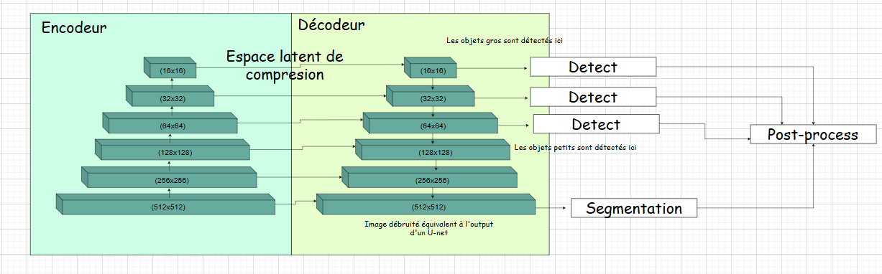
Combiner segmentation et détection

Slide 9
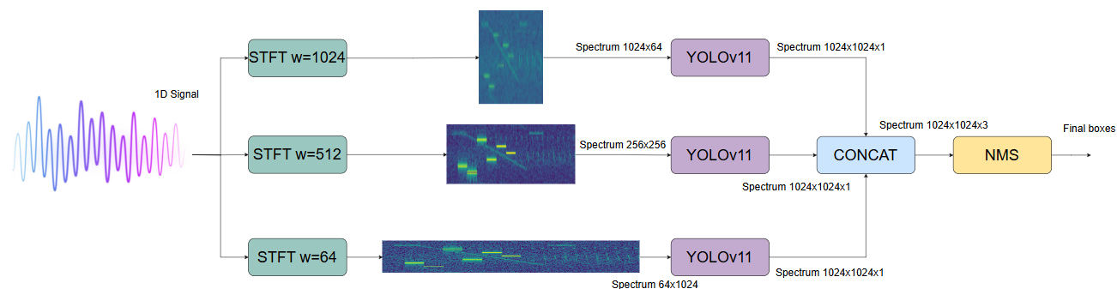
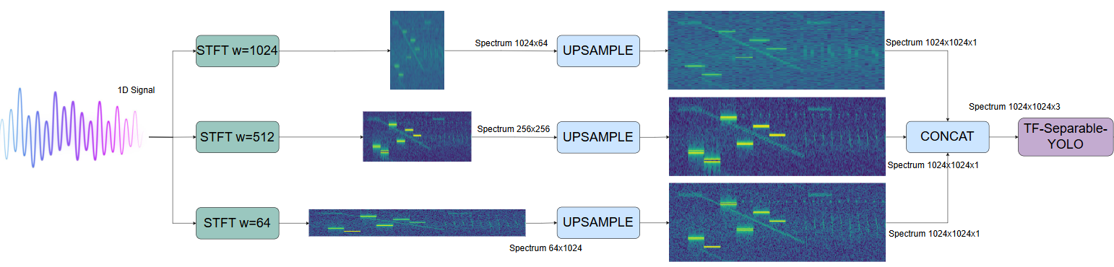

Conventional Multi-Resolution Processing
Proposed Method

Slide 10
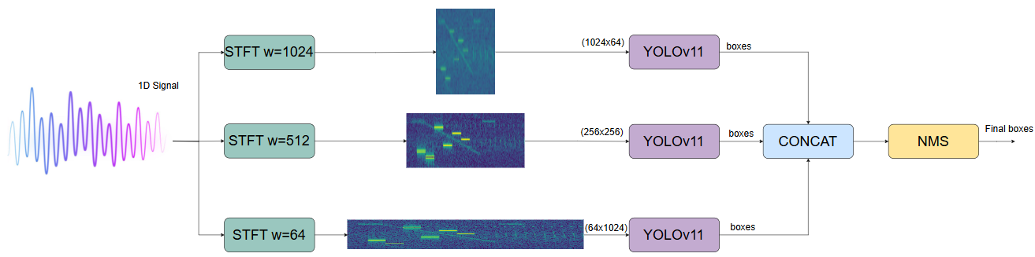
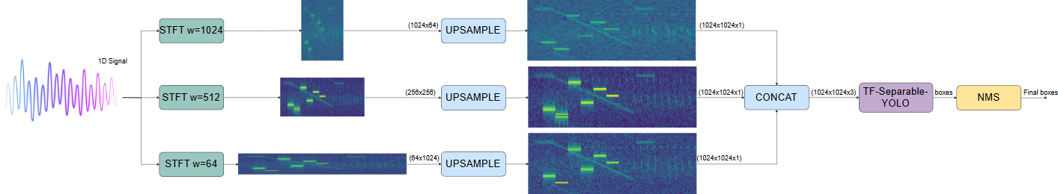
Conventional Multi-Resolution Processing
Proposed Method

Slide 11
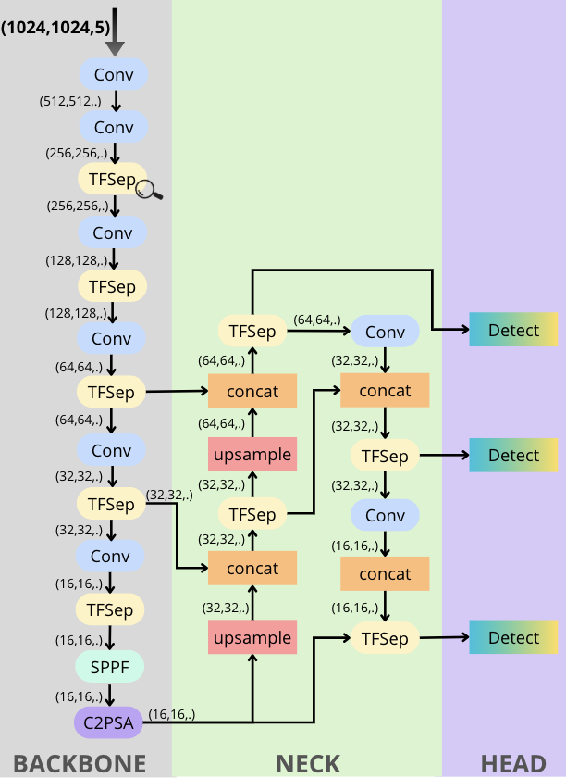
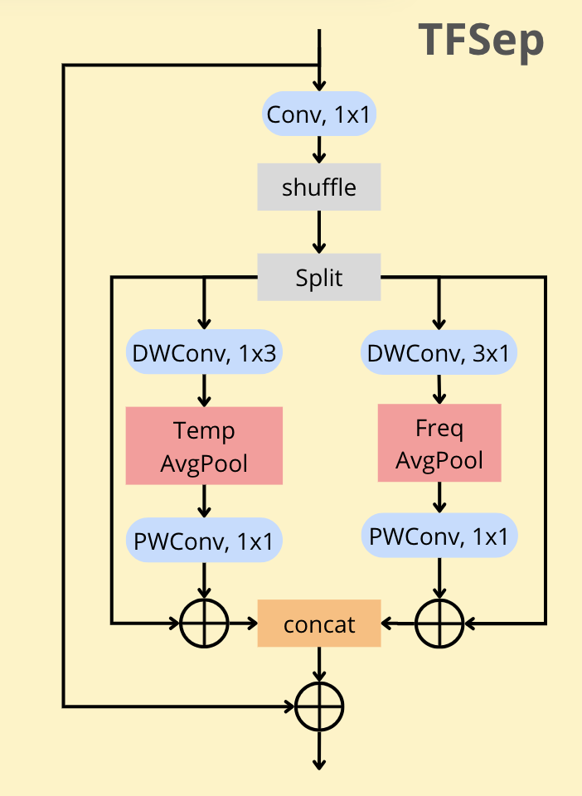

Slide 12
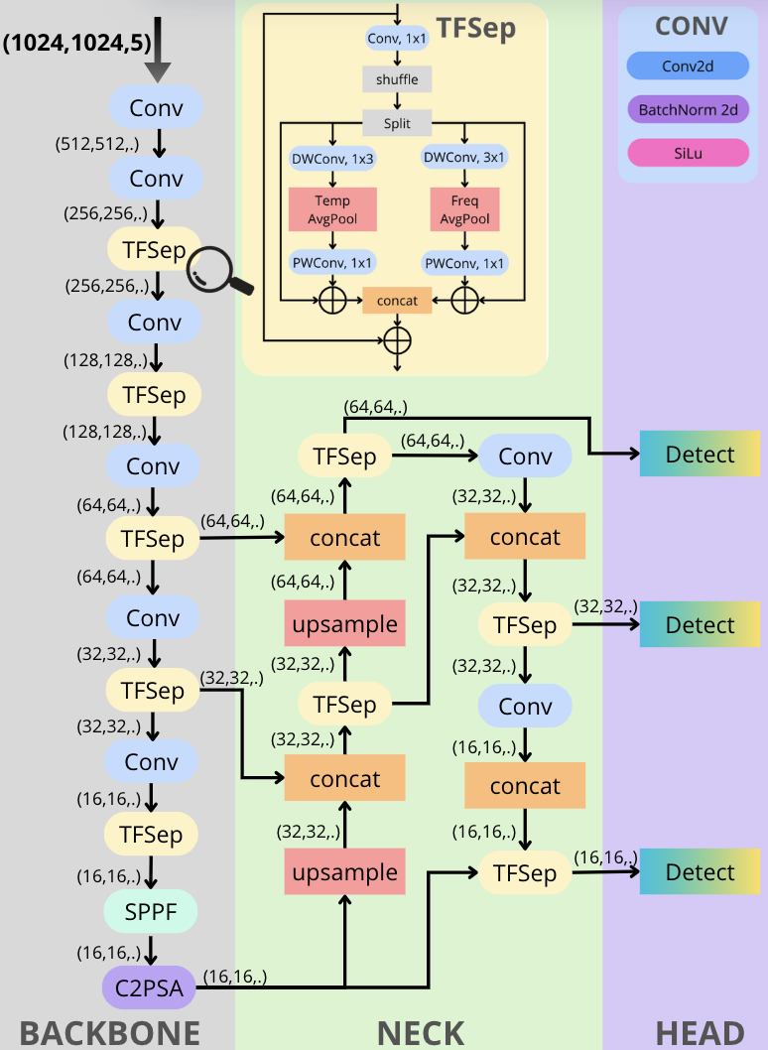

Slide 13
